Slide 1
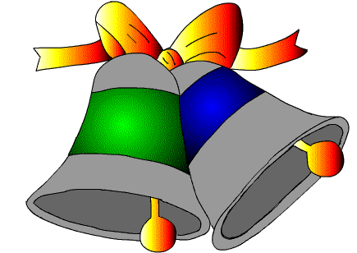
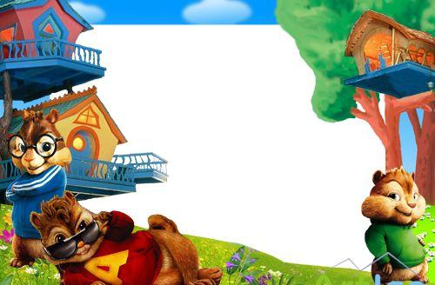
Прозвенел звонок веселый. Мы начать урок готовы. Будем слушать, рассуждать, И друг другу помогать.

Slide 2
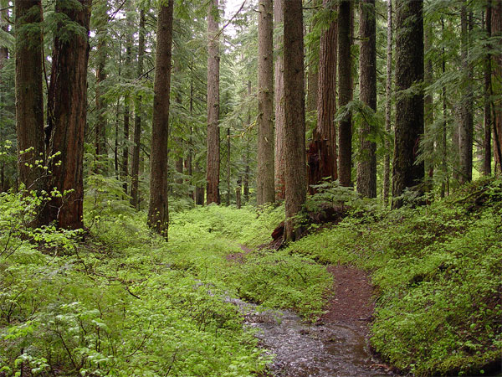

Slide 3
Растения
Деревья
Травы
Кустарники

Slide 4
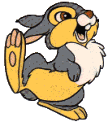
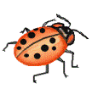
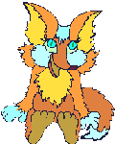

Slide 5
НАЗВАНИЕ ГРУППЫ | КОЛ –ВО НОГ | ПОКРОВЫ

Slide 6
НАЗВАНИЕ ГРУППЫ | КОЛ –ВО НОГ | ПОКРОВЫ
Звери | 4 | Шерсть
Птицы | 2 | Перья
Рыбы | Плавники | Чешуя
Насекомые | 6

Slide 16
Над водой – водицей –
Царевна круглолица.
Поет царевна,
Да так напевно,
Что все на суше
Затыкают уши.

Slide 17
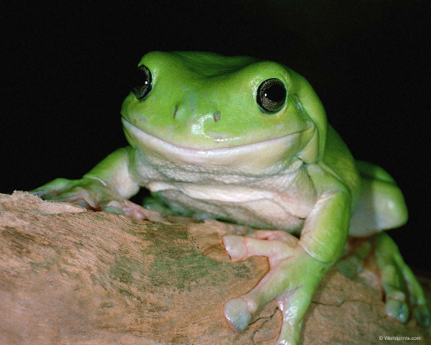
Земноводные – животные, у которых кожа голая, нежная. К ним относятся лягушки и жабы. Часть жизни они проводят на земле, а часть в воде.
л я г у ш к а
ж а б а

Slide 18
НАЗВАНИЕ ГРУППЫ | КОЛ –ВО НОГ | ПОКРОВЫ
Звери | 4 | Шерсть
Птицы | 2 | Перья
Рыбы | Плавники | Чешуя
Насекомые | 6
Земноводные | 4 | Голая кожа

Slide 19
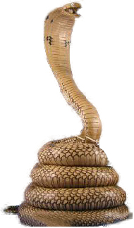
Шелестя, шурша травой, Проползает кнут живой. Вот он встал и зашипел: Подходи, кто очень смел.

Slide 20
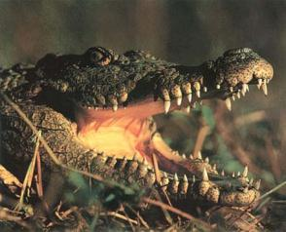
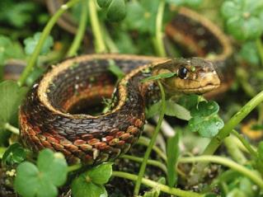
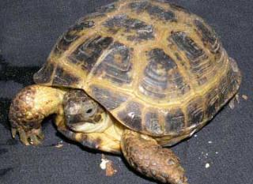
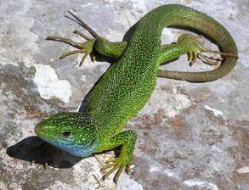

Slide 21
НАЗВАНИЕ ГРУППЫ | КОЛ –ВО НОГ | ПОКРОВЫ
Звери | 4 | Шерсть
Птицы | 2 | Перья
Рыбы | Плавники | Чешуя
Насекомые | 6
Земноводные | 4 | Голая кожа
Пресмыкающиеся | 4 (нет) | Роговые чешуйки

Slide 22
